Slide 1
Devkairos Team

Slide 2
Desafío : You are my sunshine
Crear un medio para apoyar a la gente a entender la producción de energía a partir de un panel solar.
Planificación de consumo

Slide 3

Miedo a utilizar energías renovables por retorno de inversión

Slide 4
Equipo de desarrollo
Jorge Fierro Muñoz
Jose Quezada Rivas
Ing. De ejecución en informática, Instituto Profesional Aiep

Slide 5
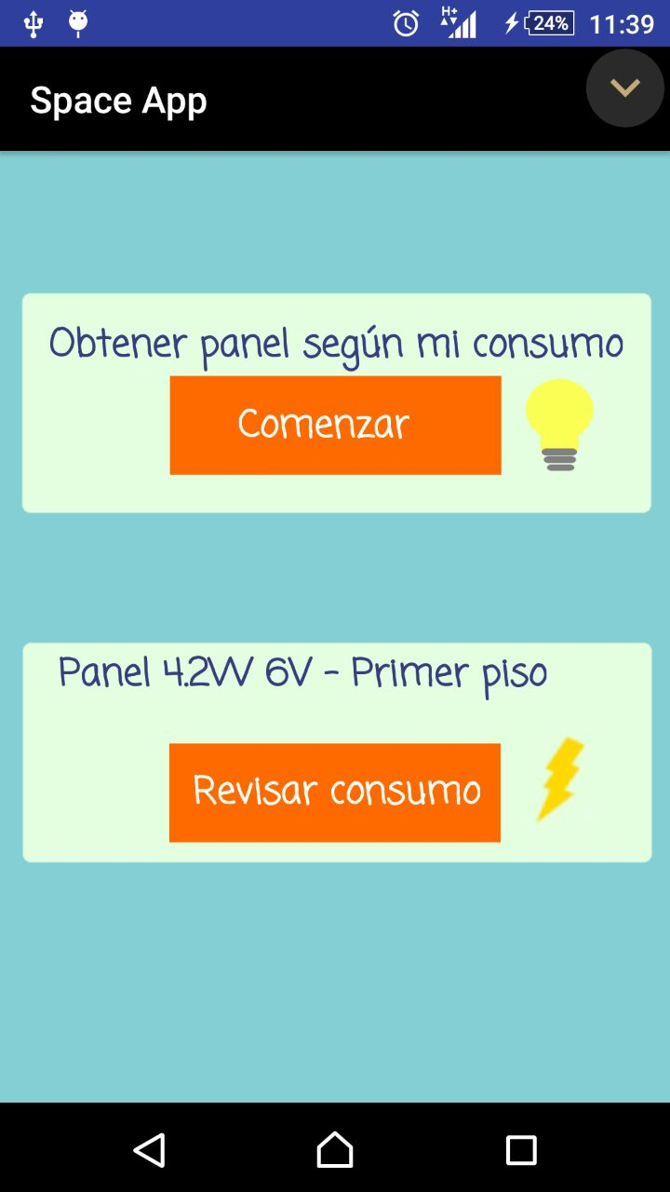
Solución Planteada: Aplicación para celulares Libre

Slide 6
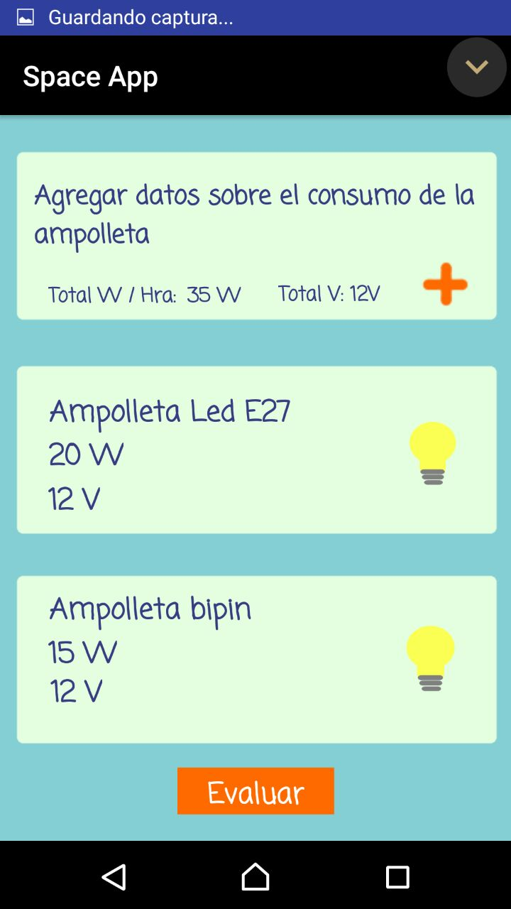
-Cantidad de dispositivos a evaluar -Geolocalización

Slide 7
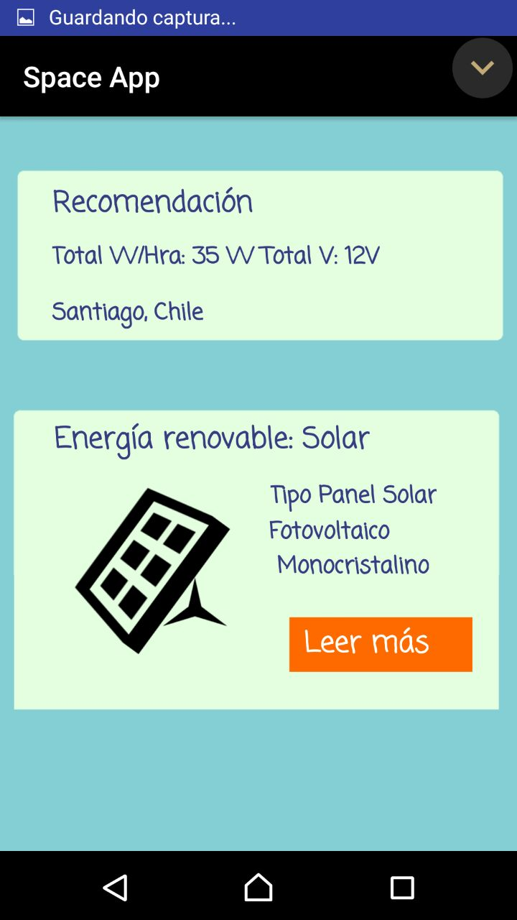
Evaluación Recomendada

Slide 9
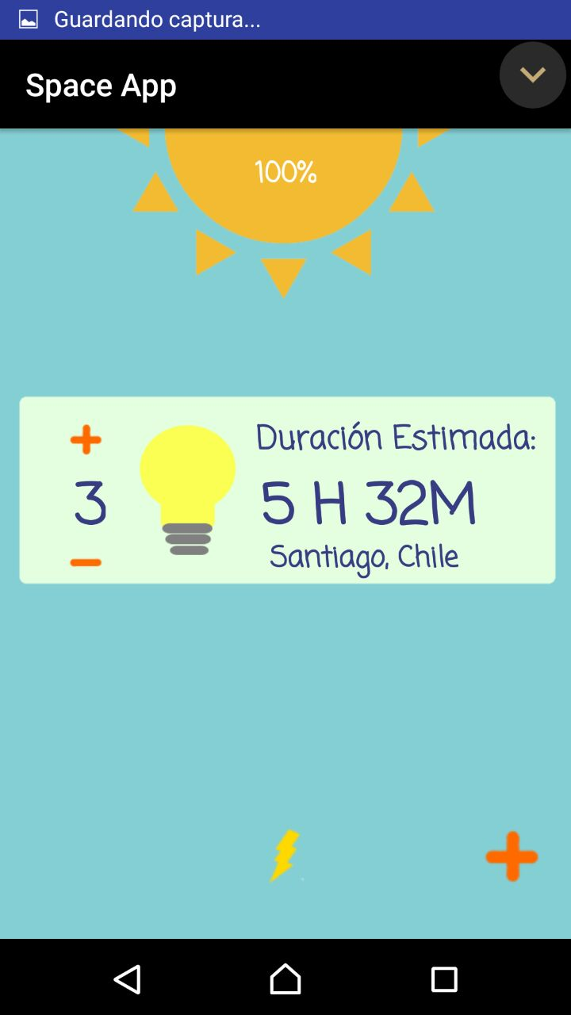
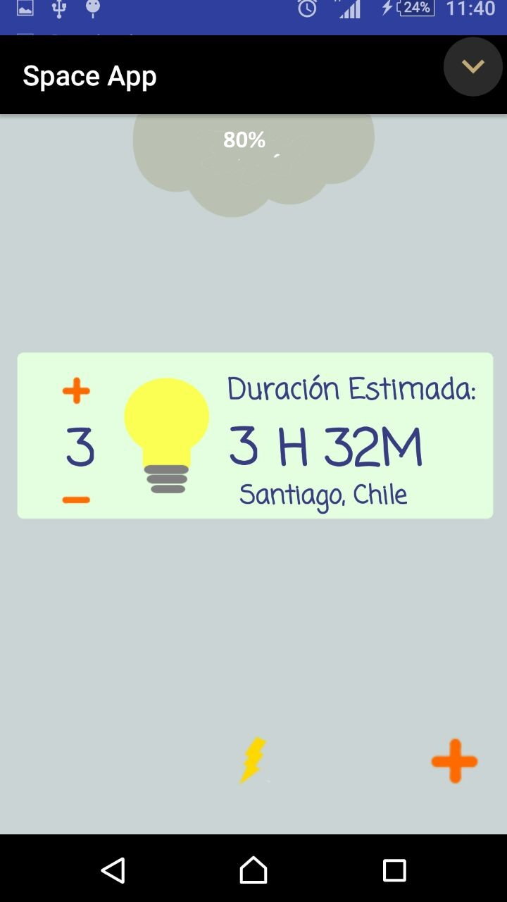
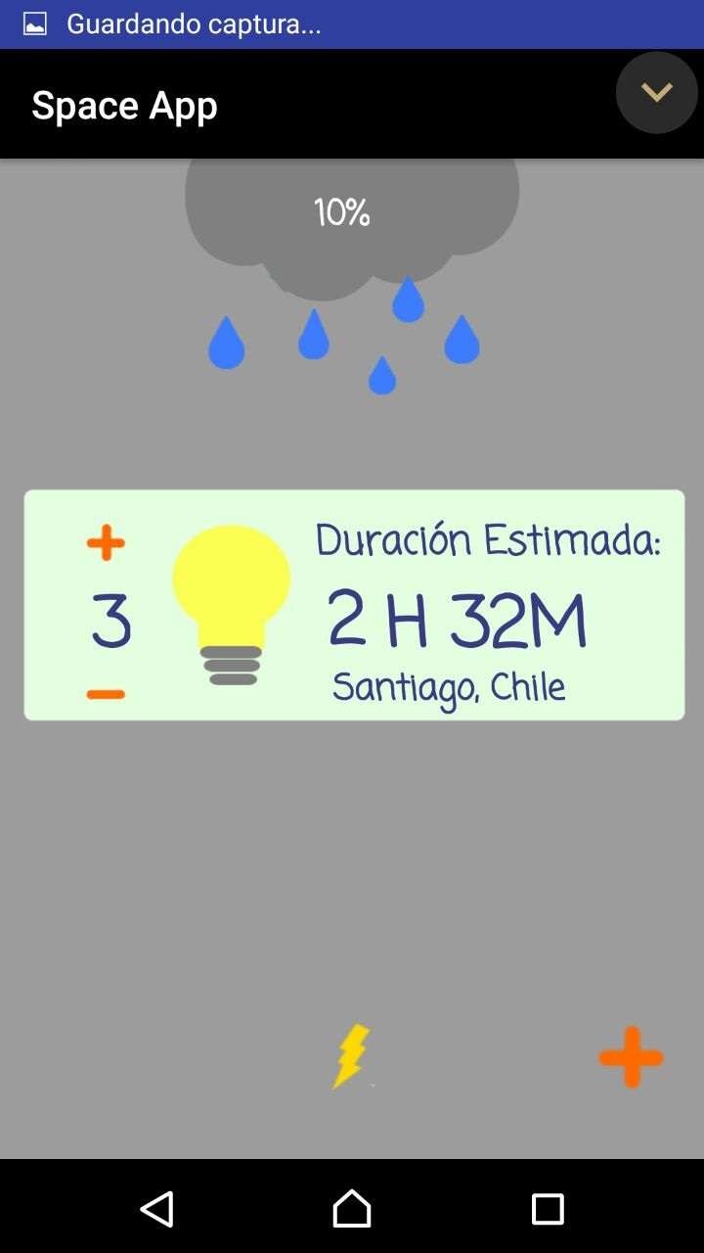
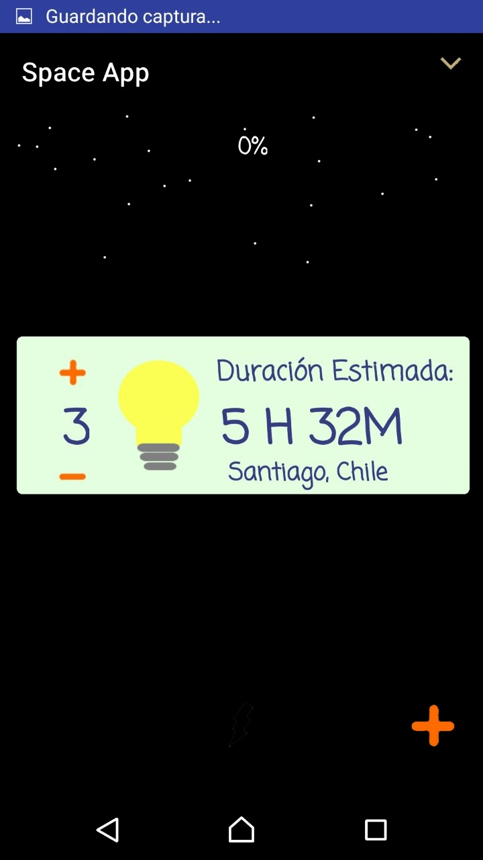

Slide 10
